Slide 1
Передача ответственного управления функциями IANA:
последние новости и полученный опыт
Михаил Якушев // ENOG 12 Ереван | | 04 октября 2016 г.

Slide 2
1-е октября 2016 года – «День независимости» ??? ☺
30-го сентября 2016 года истёк срок действия соглашения между ICANN и правительством США (NTIA департамента торговли)
  Прекращены контрольные (координирующие) функции NTIA в отношении внесения изменений в корневые файлы системы глобальных идентификаторов интернетаитай
Достигнут ли ожидавшийся результат?
Какие вопросы остались неотвеченными?
Что дальше?
Notes:
Используйте слайды 6–9 в зависимости от аудитории.

Slide 3




Требования к передаче, выдвинутые NTIA
В марте 2014 г. NTIA заявило о том, что предложение по передаче координирующей роли должно пользоваться широкой поддержкой сообщества и должно следовать перечисленным ниже четырем принципам:
Поддержка и усовершенствование модели с участием многих заинтересованных сторон
Сохранение безопасности, стабильности и отказоустойчивости DNS интернета
Удовлетворение потребностей и ожиданий клиентов и партнеров во всём мире в отношении услуг IANA
Поддержание открытости интернета
Кроме того, NTIA указало, что не примет предложение, заменяющее роль NTIA на руководящую роль правительственной или межправительственной организации.

Slide 4
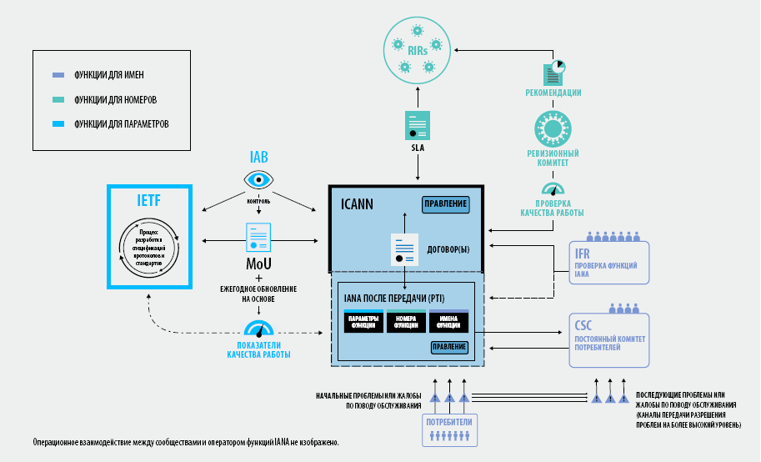
Полный обзор предложения (март 2016 г.)

Slide 5
Достигнут ли ожидавшийся результат?
Да.
Предложения по переходному периоду IANA Stewardship Transition, утверждённые Правлением ICANN и впоследствие одобренные департаментом торговли США, получили полную поддержку и одобрение, в том числе со стороны основных глобальных организаций системы управления интернетом и правительствами стран, включая Россию и Китай
Основные механизмы обеспечения безопасности, стабильности и отказоустойчивости глобального интернета остались неизменными
Выполнение функций IANA не будет передано под контроль какого-либо государственного или межгосударственного органа
Тем самым все ожидания глобального сообщества, в том числе в отношении продолжения открытости интернета, удовлетворены
Notes:
Используйте слайды 6–9 в зависимости от аудитории.

Slide 6
Какие вопросы остались неотвеченными?
Продолжается работа над реализацией предложений по улучшению подотчётности и прозрачности в деятельности ICANN
Необходима совместная (и более интенсивная) работа по запуску контрольных (координирующих) механизмов, заложенных в формат вновь созданной организации PTI (Public Technical Identifiers)
Будут продолжены дискуссии по контрактной и иной юрисдикции в рамках дальнейшей глобализации функций PTI/IANA/ICANN
Должна быть внесена ясность по перспективам взаимодействия с корпорацией Verisign
…..
Ваше мнение?
Notes:
Используйте слайды 6–9 в зависимости от аудитории.

Slide 7
Что дальше?
Для ICANN – «business as usual»
  SSR (включая DNS Sec)
  SLA с RIR’-ами, MoU c IETF и т.д.
  Программа new GTLD
  Universal Acceptance, IDN
  {см. Устав ICANN}
Для сообщества – больше возможностей и желательность более активного участия в развёртывании новых механизмов в рамках PTI в интересах стабильности, безопасности и отказоустойчивости глобального интернета
Notes:
Используйте слайды 6–9 в зависимости от аудитории.

Slide 8
ICANN Events (2016-2017)
ICANN 57 (3-9 ноября 2016 г.): город Хайдерабад, Индия
Eastern Europe DNS-Forum (1-2 декабря 2016 г.): город Киев, Украина
ICANN 58 (11-16 марта 2017 г.): город Копенгаген, Дания
ICANN 59 (26-29 июня 2017 г.): город Йоханнесбург, Южно-Африканская Республика
ICANN 60 (28 октября – 3 ноября 2017 г.): город Абу-Даби, Объединённые Арабские Эмираты
Notes:
Используйте слайды 6–9 в зависимости от аудитории.

Slide 9


Вопросы?
Веб-ресурсы ICANN
twitter.com/icann
twitter.com/icann_ru
https://www.icann.org/
stewardship-accountability
facebook.com/icannorg
Передача координирующей роли в исполнении функций IANA
https://www.icann.org/stewardship
Последние новости и информация о передаче координирующей роли в исполнении функций IANA и работе ICG
Информация об участии сообщества
Ресурсы и архивы заседаний ICG
Усовершенствование подотчетности ICANN
https://community.icann.org/category/accountability
Последние новости и информация о процессе усовершенствования подотчетности ICANN и работе CCWG
Объявления и предстоящие события

